Slide 1
제3장
조건문 그리고 반복문

Slide 2
1. 조건문
if 문
괄호 안의 조건이 true이면 { } 사이의 명령을 처리하고, false 이면 { } 안의 명령 무시
if … else 문
if( ) 문의 괄호 안의 조건이 true이면 if 다음에 있는 { }의 명령을 처리하고,
false 이면 else 다음에 있는 { } 안의 명령 실행

Slide 3
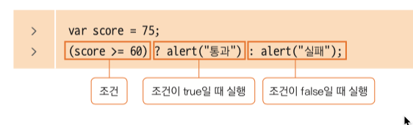
1. 조건문
조건 연산자
조건이 하나이고 실행할 명령도 하나일 때
(조건)? 명령1 : 명령2 -> 삼항 연산자라고도 부름

Slide 4
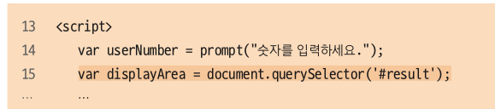
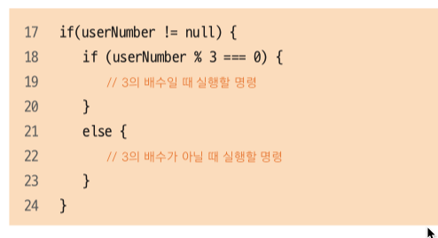
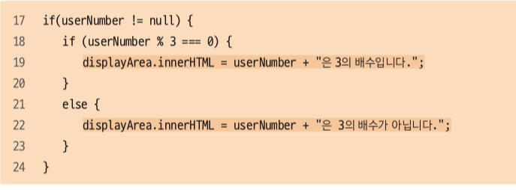
1. 조건문
3의 배수 검사기 만들기

Slide 5
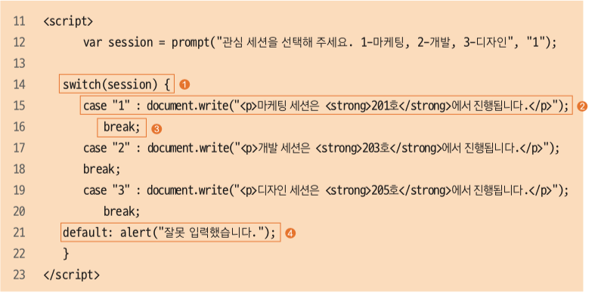
1. 조건문
switch문으로 여러 조건 값 확인하기

Slide 6
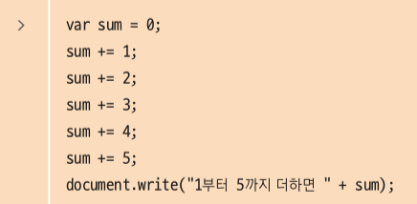
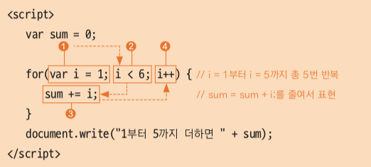
2. 반복문-for
카운터 변수를 기준으로 명령을 여러 번 실행
여러 명령을 늘어 놓지 않고 소스를 간단하게 작성할 수 있음
소스의 양이 줄어 실행 속도가 빨라짐

Slide 7
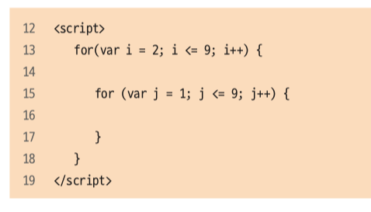
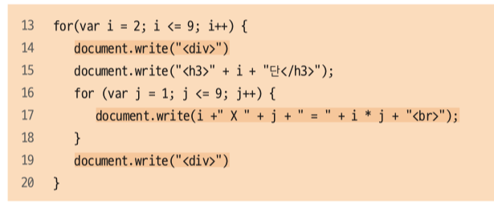
2. 반복문-for
구구단 프로그램
두 개 이상의 for문을 중첩해서 사용할 때는 먼저 실행하는 for문을 안쪽에, 나중에 실행하는 for문을 바깥쪽에 작성

Slide 8
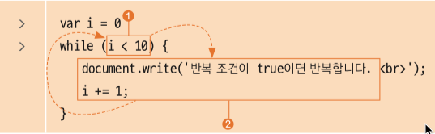
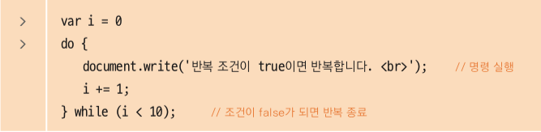
2. 반복문-while문, do..while문
반복 횟수 기준이라면 : for문
특정 조건에 따라 반복한다면 : while문, do…while문
문장을 실행한 후 조건 확인
조건을 먼저 확인

Slide 9
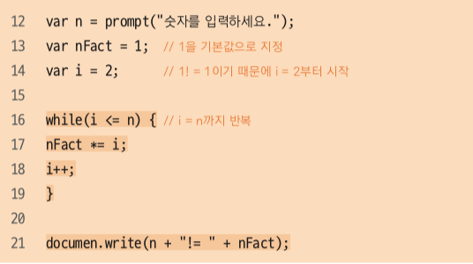
2. 반복문-while문, do..while문
팩토리얼 계산 프로그램

Slide 10
3. break문, continue문
break문
반복문의 흐름에서 바로 빠져나올 때 사용
continue문
주어진 조건에 맞는 값을 만났을 때 실행하던 반복 문장을 건너뛰고 반복문의 맨 앞으로 되돌아갑니다.

Slide 11
감사합니다.

